Slide 1
参观者
展示藏族民风民俗
选择
民族
展示回族民风民俗
展示彝族民风民俗
管理员
维护
系统
展示…族民风民俗

Slide 2
···
展示传
统服饰
展示藏族
···
返回至民族展示栏目
展示饮
食习惯
选择民族
展示回族
···
···
展示传
统节日
结束展示
展示彝族
···
···
展示地理
分布特征
···
展示….
···
返回上一层

Slide 3
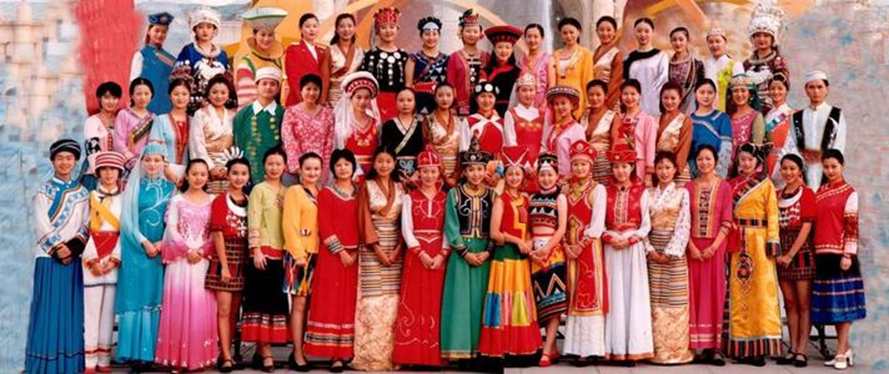

选择一个您感兴趣的民族，了解了解咱们大家庭的每一员吧！
藏族
回族
彝族
…族
…族
…族
…族
…族
·····
·····
上一页
下一页

Slide 4
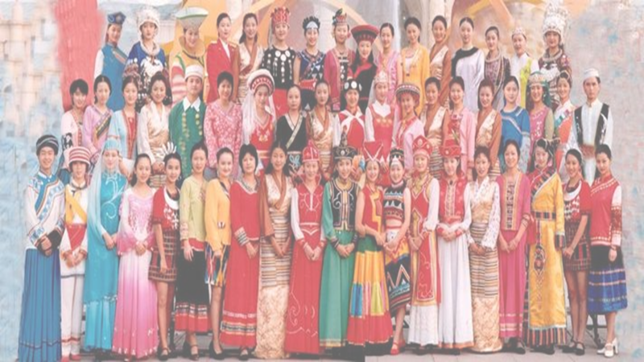

Slide 5


Slide 6
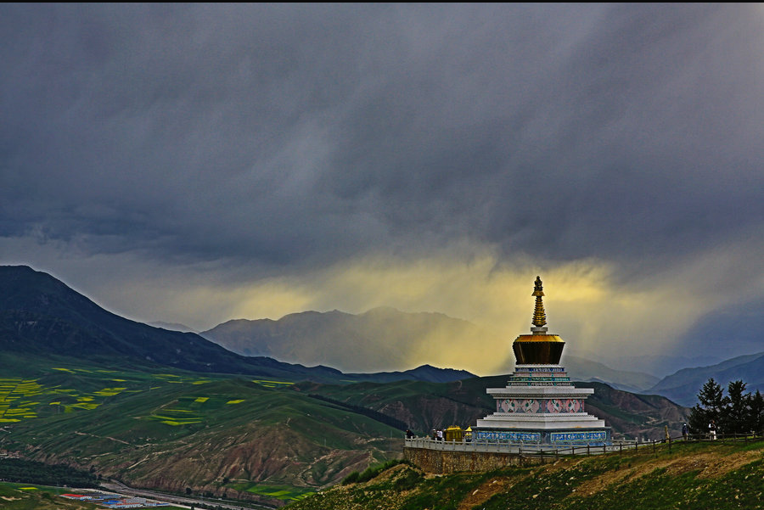
这里添加图文介绍
可以有些按钮来进行跳转，或者上下页跳转，来进入到不同的内容区域（特色饮食，景点，风俗，语言，历史等）

